Slide 1
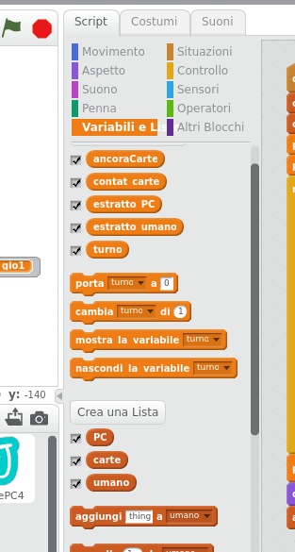
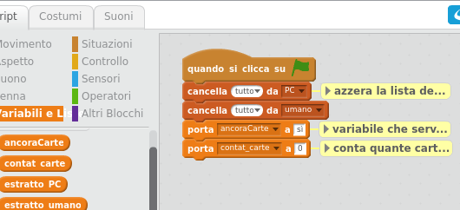
1)
CREA LE VARIABILI E LE LISTE NECESSARIE AL PROGETTO SCRATCH.
2)
E INSERISCI IL CODICE CHE ALL’INIZIO LE INIZIALIZZA A ZERO

Slide 2
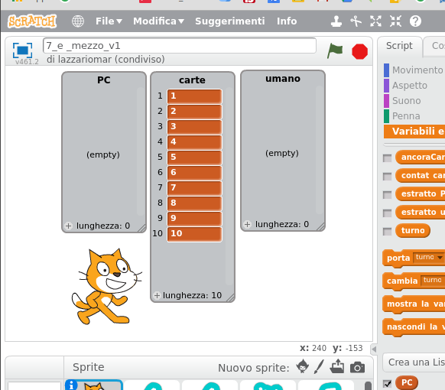
3)
LA LISTA CARTE VA COMPILATA A MANO CON LE 10 CARTE USANTE NEL GIOCO

Slide 3
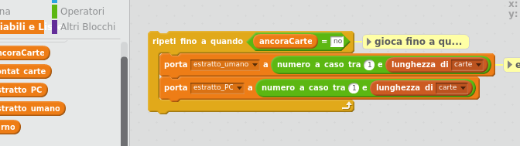
4)
USANDO IL BLOCCO RIPETI FINO A QUANDO, IL GIOCO PROCEDE E VENGONO ESTRATTE DUE CARTE: UNA PER IL PC E UNA PER IL GIOCATORE.
IL NUMERO ESTRATTO VIENE SALVATO NELLE VARIABILI (AD OGNI TURNO IL NUOVO VALORE ESTRATTO SOSTITUISCE IL VECCHIO)

Slide 4
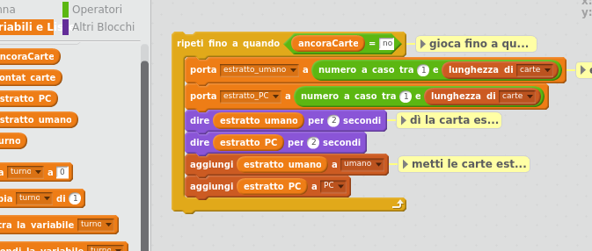
5)
I VALORI ESTRATTI VENGONO LETTI USANDO IL COMANDO DIRE ED I VALORI VENGONO SALVATI NELLA LISTA CHE CONTIENE TUTTE LE CARTE ESTRATTE DEI GIOCATORI

Slide 5
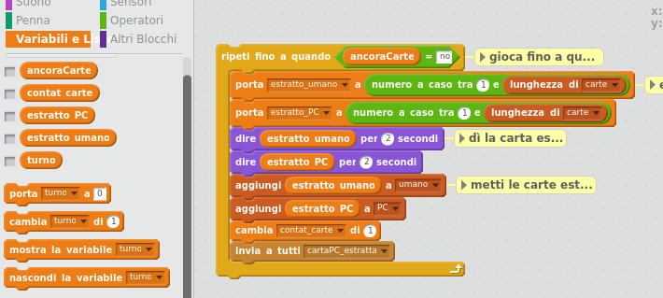
6)
LA VARIABILE CONTAT_CARTE È UN CONTATORE PER RICORDARE QUANTE CARTE SONO STATE ESTRATTE E SERVIRÀ A FAR APPARIRE LA n-ESIMA CARTA DEL MAZZO.

Slide 6
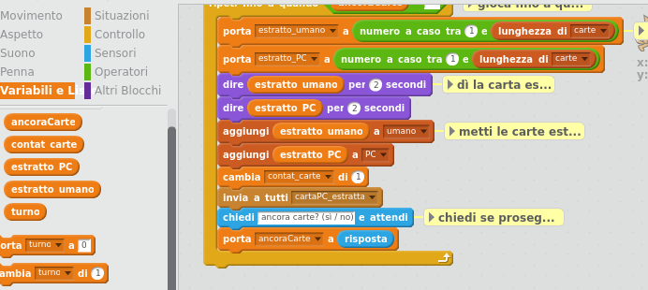
7)
AL TERMINE DELLA MANO IL PROGRAMMA CHIEDE AL GIOCATORE SE VUOLE ANCORA UNA CARTA. SE PENSA DI AVER VINTO RISPONDE NO E VERRÀ ESTRATT ANCORA UNA SOLA CARTA PER IL GIOCATORE PC CHE A QUESTO PUNTO AVRÀ VINTO O PERSO, MA VERIFICARSI ANCHE UN PAREGGIO…

Slide 7
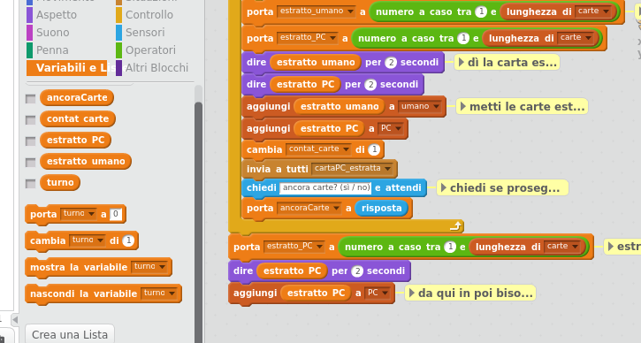
8)
AGGIUNGERE I COMANDI PER L’ULTIMA ESTRAZIONE ALDIFUORI DEL CICLO RIPETI FINO A QUANDO.

Slide 8
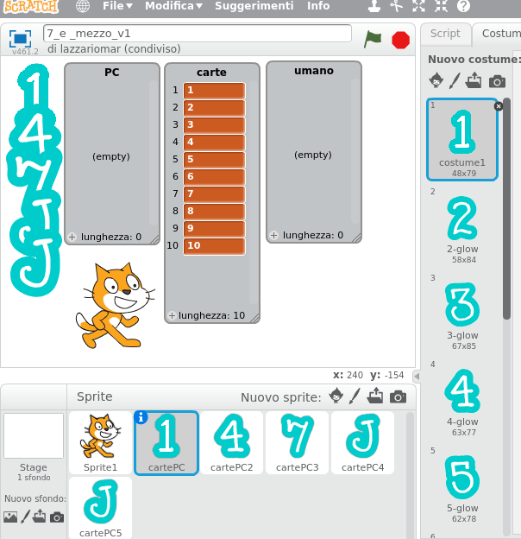
9)
CREARE UNO SPRITE CON 10 COSTUMI ED IL CODICE PER FAR APPARIRE LA CARTA GIUSTA (vedi la prossima slide) E SOLO AL TERMINE DUPLICHIAMO 5 VOLTE LO SPRITE.

Slide 9
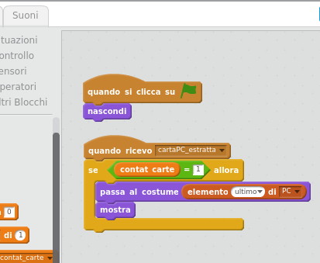
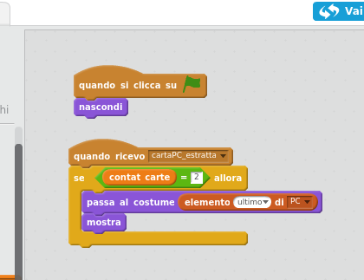
10)
LO SPRITE CARTA ESEGUE LE SEGUENTI ISTRUZIONI:
ALL’INIZIO DEL GIOCO LA CARTA NON È VISIBILE
QUANDO VIENE ESTRATTA UNA CARTA VIENE INVIATO UN MESSAGGIO
AL PRIMO TURNO SOLO LA PRIMA CARTA (SE CONTAT_CARTE=1) SI MOSTRA CON IL COSTUME DEL NUMERO DELLA CARTA ESTRATTA.

Slide 10
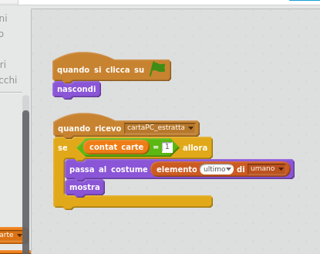
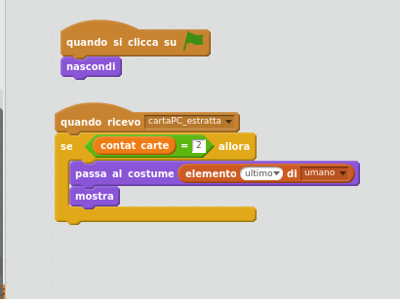
11)
LE CARTE DEL GIOCATORE UMANO HANNO UN CODICE MOLTO SIMILE.

